Slide 1
第 3 章
模糊关系与聚类分析
3.9 聚类分析

Slide 2
基于F等价矩阵模糊聚类分析
的一般步骤
1. 数据标准化
2. 建立F相似矩阵R
3. 利用平方法求出R的F传递闭包
4. 聚类
  选取适当的阈值λ∈[0,1]，按λ截矩阵进行动态聚类
5. 画动态聚类图
Notes:
当被分类对象很多时，计算F相似矩阵R的传递闭包的工作量也就很大。

Slide 3
基于F等价矩阵模糊聚类方法举例
[P81例1]环境单元分类
每个环境单元包括空气、水分、土壤、作物四个要素，环境单元的污染状况由污染物在四要素中含量的超限度来描述。
现有五个环境单元，它们的污染数据如下：
U= {Ⅰ，Ⅱ，Ⅲ，Ⅳ，Ⅴ}
设 Ⅰ=( 5, 5, 3, 2 )
Ⅱ=( 2, 3, 4, 5 )
Ⅲ=( 5, 5, 2, 3 )
Ⅳ=( 1, 5, 3, 1 )
Ⅴ=( 2, 4, 5, 1 ) 试对U进行聚类
Notes:
得动态聚类图

Slide 4
基于F等价矩阵模糊聚类方法举例
[P81例1]解：首先按绝对值减数法建立F相似关系
已知 Ⅰ=( 5, 5, 3, 2 )
Ⅱ=( 2, 3, 4, 5 )
Ⅲ=( 5, 5, 2, 3 )
Ⅳ=( 1, 5, 3, 1 )
Ⅴ=( 2, 4, 5, 1 )
r_{ij}∈[0,1]
取c=0.1
=1-0.1(|2-5|+|4-5|+|5-3|+|1-2|)=1-0.7=0.3
Notes:
得动态聚类图

Slide 5
基于F等价矩阵模糊聚类方法举例
λ Ⅰ Ⅲ Ⅱ Ⅳ Ⅴ
用平方法求传递闭包：
R²→ R⁴→ R⁸ = R⁴
(1)当λ=1,U分为5类：{Ⅰ}{Ⅱ}{Ⅲ}{Ⅳ}{Ⅴ}
(2)当λ=0.8，因r₁₃=r₃₁=0.8,U合并为4类：{Ⅰ,Ⅲ}{Ⅱ}{Ⅳ}{Ⅴ}
(3)当λ=0.6，因r₄₅=r₅₄=0.6,U合并为3类：{Ⅰ,Ⅲ}{Ⅱ}{Ⅳ,Ⅴ}
(4)当λ=0.5，因r₁₄=r₄₁=0.5,U合并为2类: {Ⅰ,Ⅲ,Ⅳ,Ⅴ} {Ⅱ}
(5)当λ=0.4，因r₃₄=r₄₃=0.3,U合并为1类: {Ⅰ,Ⅱ,Ⅲ,Ⅳ,Ⅴ}
1
0.8
0.6
0.5
0.4
0
Notes:
画出动态聚类图

Slide 6
基于F等价矩阵模糊聚类方法举例
[P81例1]解：首先按绝对值减数法建立F相似关系
已知 Ⅰ=( 5, 5, 3, 2 )
Ⅱ=( 2, 3, 4, 5 )
Ⅲ=( 5, 5, 2, 3 )
Ⅳ=( 1, 5, 3, 1 )
Ⅴ=( 2, 4, 5, 1 )
取c=1/16
=1-(|2-5|+|4-5|+|5-3|+|1-2|)/16=1-0.4375
=0.5625
Notes:
得动态聚类图

Slide 7
基于F等价矩阵模糊聚类方法举例
用平方法求传递闭包：
R²→ R⁴→ R⁸ = R⁴
(1)当λ=1,U分为5类：{Ⅰ}{Ⅱ}{Ⅲ}{Ⅳ}{Ⅴ}
(2) 当λ=0.875，r₁₃=r₃₁=0.8,U合并为4类：{Ⅰ,Ⅲ}{Ⅱ}{Ⅳ}{Ⅴ}
(3)当λ=0.75， r₄₅=r₅₄=0.6,U合并为3类：{Ⅰ,Ⅲ}{Ⅱ}{Ⅳ,Ⅴ}
(4)当λ=0.6875，r₁₄=r₄₁=0.5,U合并为2类: {Ⅰ,Ⅲ,Ⅳ,Ⅴ} {Ⅱ}
(5)当λ=0.625， r₃₄=r₄₃=0.3,U合并为1类: {Ⅰ,Ⅱ,Ⅲ,Ⅳ,Ⅴ}
λ Ⅰ Ⅲ Ⅱ Ⅳ Ⅴ
1
0.875
0.75
0.6875
0.625
0
Notes:
画出动态聚类图

Slide 8
基于图论聚类方法(1)
直接聚类法的一般步骤
1. 数据标准化
2. 建立F相似矩阵R
3. 将F相似矩阵R中的所有不同的r_{ij}元素从大到小的顺序编排，设为：
1=λ₁> λ₂>……> λ_{m}
4. 选取λ=λ_{k} (k=1,2,…,m),直接在F相似矩阵R上找出λ_{k}水平上的相似类，并进行归并，即得到λ_{k}水平上的等价分类.
5. 画动态聚类图

Slide 9
基于图论聚类方法(1)
直接聚类法的一般步骤
寻找相似类和归并的原则：
（1）若r_{ij} ≥ λ，则将u_{i}与u_{j}分为一类。
（2）设B₁，B₂是λ_{k}水平上的两个类，若
B₁ ∩ B₂ ≠Ø，
则称它们为相似，将所有相似的类合并成一类
（3）最后得到的分类就是λ_{k}水平上的等价分类。

Slide 10
直接聚类法举例
[P71例1]环境单元分类
每个环境单元包括空气、水分、土壤、作物四个要素，环境单元的污染状况由污物在四要素中含量的超限度来描述。
现有五个环境单元，它们的污染数据如下：
U= {Ⅰ，Ⅱ，Ⅲ，Ⅳ，Ⅴ}
设 Ⅰ=( 5, 5, 3, 2 )
Ⅱ=( 2, 3, 4, 5 )
Ⅲ=( 5, 5, 2, 3 )
Ⅳ=( 1, 5, 3, 1 )
Ⅴ=( 2, 4, 5, 1 ) 试对U进行分类
Notes:
得动态聚类图

Slide 11
直接聚类法举例
[P81例1]解：首先按绝对值减数法建立F相似关系
已知 Ⅰ=( 5, 5, 3, 2 )
Ⅱ=( 2, 3, 4, 5 )
Ⅲ=( 5, 5, 2, 3 )
Ⅳ=( 1, 5, 3, 1 )
Ⅴ=( 2, 4, 5, 1 )
取c=0.1
=1-0.1(|2-5|+|4-5|+|5-3|+|1-2|)=1-0.7=0.3
Notes:
得动态聚类图

Slide 12
直接聚类法举例
λ u1 u3 u2 u4 u5
1
0.8
0.6
0.5
0.4
0
[P81例1]环境单元分类，
设已得到F相似矩阵:
将R中的元素进行排序为：
1>0.8>0.6>0.5>0.4>0.3>0.2>0.1
(1)取λ=1，U分为5类：{Ⅰ} {Ⅱ} {Ⅲ} {Ⅳ} {Ⅴ}
(2) 取λ=0.8，因为r₁₃=r₃₁=0.8,故得相似类并合并为4类:
{Ⅰ,Ⅲ} {Ⅱ} {Ⅳ} {Ⅴ}
(3)取λ=0.6，因为r₄₅=r₅₄=0.6,故得相似类并合并为3类:
{Ⅰ,Ⅲ} {Ⅱ} {Ⅳ,Ⅴ}
(4)取λ=0.5，因为r₁₄=r₄₁=0.5,故得相似类并合并为2类:
{Ⅰ,Ⅲ,Ⅳ,Ⅴ} {Ⅱ}
(5)取λ=0.4，因为r₅₂=r₂₅=0.4,故得相似类并合并为1类:
{Ⅰ,Ⅱ,Ⅲ,Ⅳ,Ⅴ}
Notes:
得动态聚类图

Slide 13
基于图论的聚类方法(2)
编网法的一般步骤
(1)对所得的相似矩阵，适当选取λ，求λ截矩阵R_{λ}，且去掉R_{λ} 的主对角线右上半部分的所有元素。
(2)将主对角线上的“1”对应地用其对象u_{i}的标号i来代替；
(3)将主对角线左下方的“0”去掉，用“*”替代“1”，称“*”所在的位置为结点
(4)用竖线与横直线将结点与对角线上的序号连接，即编网。
经过如此打结而连接的对象归为同一类，从而实现了等价聚类
(5)画出动态聚类图

Slide 14
编网法举例
[P81例1]环境单元分类，
设已得到F相似矩阵:
将R中的元素进行排序为：
1>0.8>0.6>0.5>0.4>0.3>0.2>0.1
(1)取λ=1，
由于没有两个以上对象有连接，故U分为5类： {A} {B} {C} {D} {E}
Notes:
得动态聚类图

Slide 15
编网法举例
[P81例1]环境单元分类，得相似矩阵R
(2) 取λ=0.8，
合并为4类: {A,C} {B} {D} {E}
(3)取λ=0.6，
合并为3类：{A,C} {B} {D,E}
Notes:
得动态聚类图

Slide 16
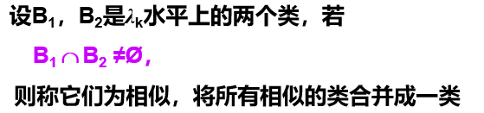
编网法举例
[P81例1]环境单元分类，得相似矩阵R
(4) 取λ=0.5，
合并为2类: {A, C，D，E} {B}
(5)取λ=0.4，
合并为1类：{A, B，C，D, E}
λ u1 u3 u2 u4 u5
1
0.8
0.6
0.5
0.4
0
Notes:
得动态聚类图

Slide 17
基于图论的聚类方法(3)
最大生成树法的一般步骤
(1)以所有被分类的对象为顶点；
(2)当r_{ij}≠0时，将顶点u_{i}与顶点u_{j}用一条线连接起来，并在线段上注明相似程度r_{ij} ，
  按r_{ij}从大到小顺序依次连边，并注明相似程度r_{ij} ，连边时要注意不产生回路、不出现相交线直到所有对象连通为止
  ——得一棵最大生成树。
(3)适当选取λ∈[0,1]，砍去线段上值小于λ的连线，剩下互相连通的对象归为同一类——得到λ水平上的一种等价分类。
(4)画出动态聚类图
Notes:
最大生成树法是由我国学者吴名望提出的。

Slide 18
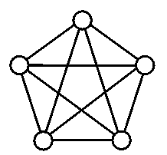
基于图论的聚类方法(3)
最大生成树法
[P81例1]环境单元分类，设已得到F相似矩阵:
A
0.3
0.1
E
0.4
B
0.1
0.6
0.2
0.5
0.8
0.1
D
0.3
C

Slide 19
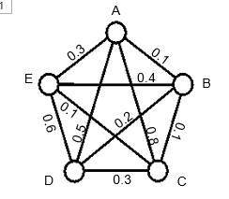
最大生成树法举例1
[P81例1]环境单元分类，设已得到F相似矩阵:
得到最大生成树如下：
当λ=1, 0.8, 0.6, 0.5,0.4时分别得到切割子树，同一子树上的顶点合并为一类
A
0.4
E
B
0.6
0.5
0.8
1>0.8>0.6>0.5>0.4>0.3>0.2>0.1
D
C
Notes:
得动态聚类图

Slide 20
最大生成树法举例2
例: 设二个家庭，每家3-5人，选每个人的一张照片，共8张，混放在一起，将照片两两对照，得出描述其“相似程度”模糊关系矩阵。要求按相似程度聚类，希望把二个家庭分开。

Slide 21
最大生成树法举例2
解：(1) 按模糊相似矩阵，画出被分类的元素集，构造“最大生成树”。
当全部连通时，检查一下全部元素是否都已出现，即保证所有元素都是连通的。最大生成树即构造好。
4
0.2
7
0.8
0.8
0.4
2
5
0.8
0.4
0.2
6
0.5
0.5
回路不画
3
1
0.8
8
0.2

Slide 22
最大生成树法举例2
0.2
4
0.2
4
7
0.8
7
0.8
0.8
0.8
0.4
2
5
2
5
0.8
0.4
0.8
0.2
0.2
6
0.5
0.5
6
0.5
回路不画
3
1
0.8
3
1
8
0.2
0.8
8

Slide 23
最大生成树法举例2
4
0.2
7
0.8
0.8
2
5
0.8
0.2
6
0.5
3
1
0.8
8

Slide 24
最大生成树法举例2
4
0.2
7
0.8
0.8
0.8
2
5
0.2
6
0.5
0.8
3
1
8
注意：最大生成树不唯一，但取截集后，所得子树相同。

Slide 25
基于目标函数的聚类方法
此类算法把聚类问题描述为一个带约束的优化问题，通过优化问题的解来确定数据集的划分和聚类结果。
算法特点：
  模型简单、易于应用且聚类性能良好；
  可以利用经典的优化理论作为其理论支持；
  容易编程实现。

Slide 26
C-均值聚类算法(HCM)
指导思想——
  假定样本集中的全体样本可聚为C类，
  并选定C个初始聚类中心，
  接着，根据最小距离原则将每个样本分配到某一类中，
  然后不断迭代计算各类的聚类中心并依新的聚类中心调整聚类情况，直到迭代收敛。
开始
待聚类样本
初始化聚类中心
聚类
修改聚类中心
聚类合理?
不合理
合理
结束
Notes:
是动态聚类法的一种.
特点:在聚类过程通过不断的迭代来完成, 且在迭代中通常允许样本从一个聚合类中转移到另一个聚合类中.

Slide 27
设现有如下数据：要将它聚成三类
聚类算法要解决：
初始聚类中心的选择
聚类合理性判断
聚类中心的修改
聚类结束的条件
开始
待聚类样本
初始化聚类中心
聚类
修改聚类中心
聚类合理?
不合理
合理
结束

Slide 28
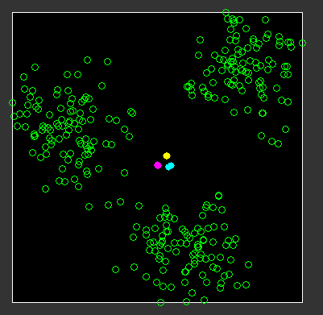
C-均值聚类(HCM)算法
初始聚类中心的选择
  假定全体样本可聚为C类
根据问题的性质，凭经验选择
用前C个样本作为初始聚类中心
将全部样本随机分成C类 ，以每类的均值作为初始聚类中心
当样本数N较大时，先随机从中选择一部分样本采用层次聚类法将其聚成C类，以每类的均值作为初始聚类中心
初始聚类中心的选择与聚类结果直接相关
Notes:
选择不同的初始聚类中会产生不同的聚类结果.

Slide 29
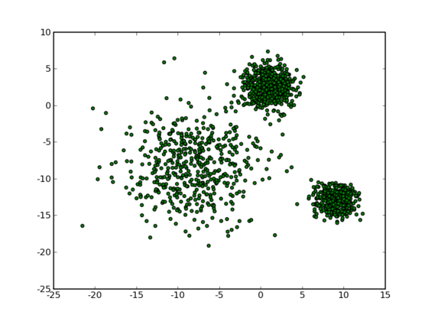
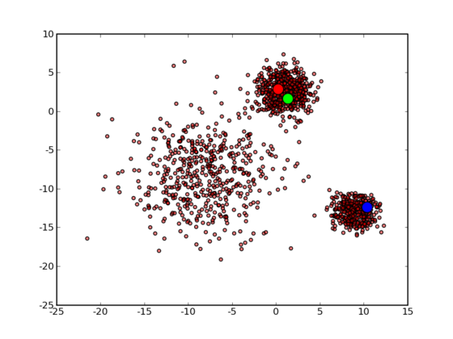
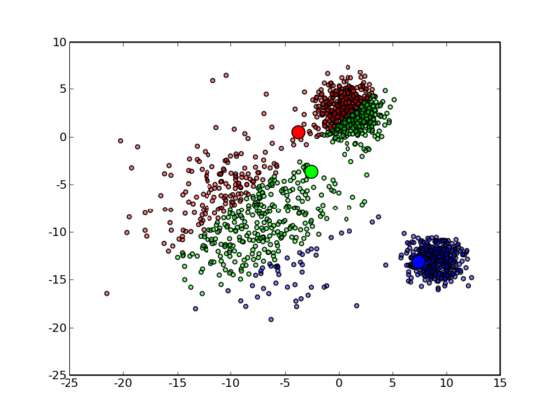
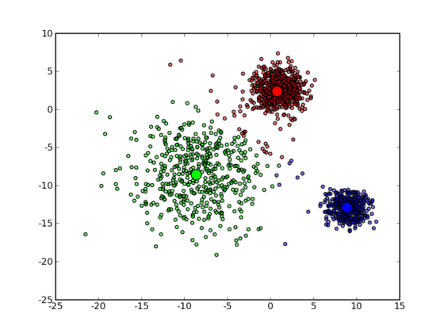
原始数据
初始聚类中心
迭代一次的结果
迭代结束的结果

Slide 30
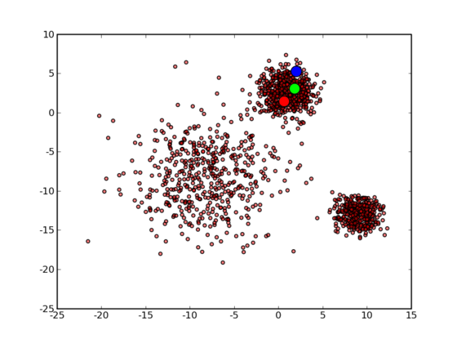
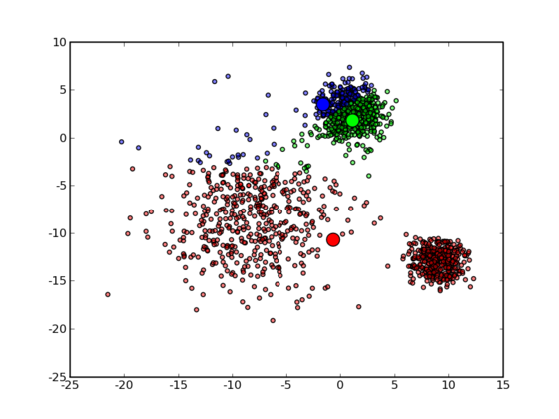
原始数据
初始聚类中心
初始聚类中心的选择与聚类结果直接相关
迭代结束的结果

Slide 31
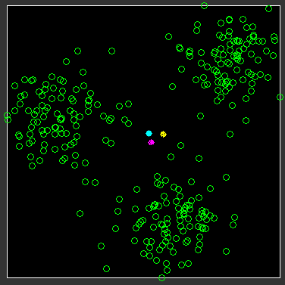
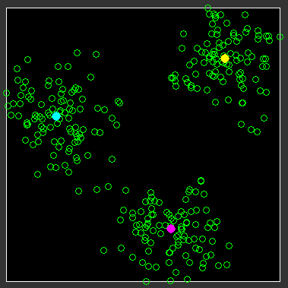
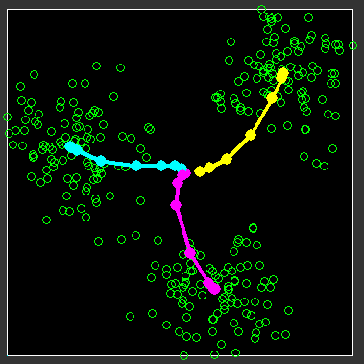
C-均值聚类(HCM)算法
(1)选择C个初始聚类中心: v₁(k),v₂(k),…,v_{c}(k), k=1
(2)计算所有样本与各聚类中心的距离
按最小距离原则将样本X进行聚类，即
(3)重新计算聚类中心
(4)若∃i∈{1,2,…,C}, 有v_{i}(k+1) ≠ v_{i}(k),
则k=k+1, 转(2)；否则聚类结束。

Slide 32
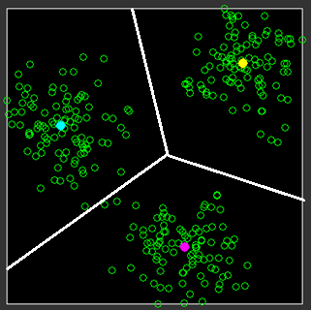
C-均值聚类(HCM)算法——硬划分
将样本X划分为C个子集：X¹,X²,…,X^{C}
且满足下面条件：
  X¹∪X²∪ … ∪ X^{C} =X
  X^{i} ∩ X^{j} = Ø (1≤ i , j ≤ C, i ≠ j )
  X^{i} ≠ Ø, X^{i} ≠ X (1 ≤ i ≤ C)
即某个样本x必属于一个子集，
要么完全属于，要么完全不属于。
计算距离为
μ_{ji}∈{0, 1}

Slide 33
HCM算法的目标函数
目标函数
其中，
聚类准则为寻求最佳组对 (U,V) 以使得 J₁(U,V) 为最小。
解决这类优化问题最常用的方法是用迭代算法来求取 J₁(U,V) 的近似最小值。
即同许多优化方法一样，目标函数的解不能保证全局最优，只能保证是优中之优。
Notes:
U（c×n） 是划分矩阵{0,1}，V是由C个聚类中心向量构成的矩阵， M是约束关系

Slide 34
C-均值聚类(HCM)算法举例
在汽车的催化转换器（将CO→CO₂）化工处理中，有催化转化器的转化效率与催化程度倒数间的关系，
高转化效率和高温度的点表示了一个非污染系统（C₁类）
低转化效率和低温度的点表示了一个污染系统（C₂类）
现对已测得四种不同催化转化器的转化效率和温度，试图确定它们是污染的或是非污染的。
右图中
  X轴为温度的倒数
  Y轴为转化效率
  四个数据坐标如下
    x₁=(1,3)
    x₂=(1.5,3.2)
    x₃=(1.3,2.8)
    x₄=(3,1)
y
3
2
1
x2
x1
x3
x4
0 1 2 3 x

Slide 35
C-均值聚类(HCM)算法举例
现要聚为两类c₁和c₂类，设
  c₁={x₁}, c₂={x₂,x₃,x₄}
则聚类中心的坐标为
  c₁类
    即为x₁坐标值(1,3)
  c₂类
    ((1.5+1.3+3)/3,(3.2+2.5+1)/3)
    =(1.93,2.33)
每个数据点到c₁,c₂中心的距离
  d₁₁=||x₁-c₁||=[(1-1)²+(3-3)²]^{0.5}=0.0
  d₂₁=||x₂-c₁||=0.54
  d₃₁=||x₃-c₁||=0.36
  d₄₁=||x₄-c₁||=2.83
  d₁₂=1.14,d₂₂=0.97,d₃₂=0.78,d₄₂=1.70
得新的划分为：c₁={x₁,x₂,x₃,} c₂={x₄}
x₁=(1,3)
x₂=(1.5,3.2)
x₃=(1.3,2.8)
x₄=(3,1)
y
3
2
1
x₂
x₁
x₃
x₄
0 1 2 3 x

Slide 36
C-均值聚类(HCM)算法举例
对新的划分：c₁={x₁,x₂,x₃,} c₂={x₄}
则聚类中心的坐标为
  c₁类
    ((1+1.5+1.3)/3,(3+3.2+2.5)/3)
    =(1.26,3.0)
  c₂类
    即为x₄坐标值(3,1)
每个数据点到c₁,c₂中心的距离
  d₁₁=||x₁-c₁||=[(1-1.26)²+(3-3)²]^{0.5}
  =0.26
  d₂₁=||x₂-c₁||=0.31
  d₃₁=||x₃-c₁||=0.20
  d₄₁=||x₄-c₁||=2.65
  d₁₂=2.82, d₂₂=2.66, d₃₂=2.47, d₄₂=0.0
x₁=(1,3)
x₂=(1.5,3.2)
x₃=(1.3,2.8)
x₄=(3,1)
y
3
2
1
x₂
x₁
x₃
x₄
0 1 2 3 x
c₁={x₁,x₂,x₃,} c₂={x₄}

Slide 37
模糊C-均值聚类算法FCM的目标函数
目标函数
其中，
可以用拉格朗日乘数法求解:
Notes:
U（c×n） 是划分矩阵{0,1}，V是由C个聚类中心向量构成的矩阵， M是约束关系

Slide 38
FCM算法最佳隶属函数的确定
根据最优化的一阶必要条件(KT条件)得：
(2)代入(1)得：
(3)代入(2)得：
Notes:
U（c×n） 是划分矩阵{0,1}，V是由C个聚类中心向量构成的矩阵， M是约束关系

Slide 39
FCM算法最佳聚类中心的确定
目标函数
其中，
即讨论J_{m}(U,V)相对于{v_{i}}是最优化问题，
可用类似的方法算得J_{m} (U,V)为最小时的v_{i}值
Notes:
U（c×n） 是划分矩阵{0,1}，V是由C个聚类中心向量构成的矩阵， M是约束关系

Slide 40
模糊C-均值聚类(FCM)算法
对C-均值聚类算法的改进
  样本x_{j}对第i类的隶属度，将u_{ji}∈{0, 1} → u_{ji} ∈[0, 1]
  其中，隶属度μ_{ji} 满足下面条件
重新计算聚类中心

Slide 41
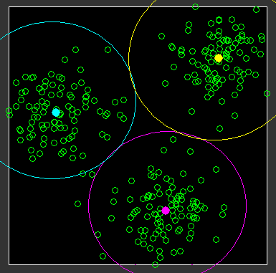
FCM算法描述
(1)给出类别数C、参数m、容许误差E，令k=1
(2)选择C个初始聚类中心: v₁(k),v₂(k),…,v_{c}(k)
(3)计算隶属度
(4)修正所有的聚类中心
(5)计算误差
(6)若误差达不到要求，转(3)
否则，算法结束。
算法结束后，可按下列方法将所有
的样本进行归类:
  隶属度最大值原则
  距离某聚类中心最小值
Notes:
可见Ｃ——均值算法的聚类中心是通过样本均值的迭代运算来决定的。

Slide 42
FCM算法举例
取m=2
现要聚为两类c₁和c₂类，设
  c₁={x₁}, c₂={x₂,x₃,x₄}
则聚类中心的坐标为
  c₁类
    即为x₁坐标值(1,3)
  c₂类
    ((1.5+1.3+3)/3,(3.2+2.5+1)/3)
    =(1.93,2.33)
每个数据点到c₁,c₂中心的距离
  d₁₁=||x₁-c₁||=[(1-1)²+(3-3)²]^{0.5}=0.0
  d₂₁=||x₂-c₁||=0.54
  d₃₁=||x₃-c₁||=0.36
  d₄₁=||x₄-c₁||=2.83
  d₁₂=1.14,d₂₂=0.97,d₃₂=0.78,d₄₂=1.70
x₁=(1,3)
x₂=(1.5,3.2)
x₃=(1.3,2.8)
x₄=(3,1)
y
3
2
1
x₂
x₁
x₃
x₄
0 1 2 3 x

Slide 43
FCM算法举例
计算数据点对c₁类的隶属度
同理，数据点对c₂的隶属度为
  μ₂₁=0.0, μ₂₂=0.237
  μ₂₃=0.176, μ₂₄=0.735
x₁=(1,3)
x₂=(1.5,3.2)
x₃=(1.3,2.8)
x₄=(3,1)
y
3
2
1
x₂
x₁
x₃
x₄
0 1 2 3 x

Slide 44
FCM算法举例
重新计算聚类中心
对c₁类
对c₂类
  c₂(x) ≈2.98，c₂(y) ≈0.97
即新的聚类中心为
  c₁=(1.27, 2.93)
  c₂=(2.98, 0.97)
x₁=(1,3)
x₂=(1.5,3.2)
x₃=(1.3,2.8)
x₄=(3,1)
y
3
2
1
x₂
x₁
x₃
x₄
0 1 2 3 x

Slide 45
ISODATA算法
迭代自组织数据分析算法
设置控制参数
近邻聚类
有无样本数目极少的集合
N
控制参数——
Ｋ：希望得到的聚类数
N：一个聚类中心的最小样本数
S：标准偏差参数
C：合并参数
L：每次迭代允许合并的最大聚类对数
I：允许迭代的次数
N
是否需要更改
控制参数
撤销该聚类
计算聚类中心
Y
最后 一步
结束
Y
类数太少
Y
偶次或类数多
N
合并
分裂
Notes:
ISODATA算法的聚类中心也是通过样本均值的迭代运算来决定的。它可以自动进行类的合并与分裂，从而得到类数较合理的聚类。
模糊ISODATA算法：划分原则的模糊化

Slide 46
聚类的有效性
划分系数（1974年Bezdek提出）
划分系数具有如下性质：
F(U,c)=1 ⇔ 划分是精确的
即每个对象属于一个类，隶属度为1
(2) F(U,c)=1/c ⇔ μ_{ik}=1/c (对∀ i,k ),
即矩阵U中所有元素都等于1/c
实际应用中，希望得到较大的划分系数值，此时划分的F度较小
Notes:
在实际应用中，需要对聚类效果进行度量，确定聚类的有效性是一个值得研究的问题，
聚类的质量受到初始值的设定、聚类数的选择以及具体算法等多方面因素的影响，较常见的聚类有效性的度量如下：

Slide 47
聚类的有效性
划分熵
划分熵在精确划分时达到最小值
  所有的μ_{ik}越接近于0或1，划分熵越小，对应的聚类质量（划分结果）越好
划分熵在最模糊划分时达到最大值
  所有的μ_{ik}越接近0.5时，F划分得到的类的F程度越高，从而熵越大，相应的聚类质量就差

Slide 48
聚类的有效性
样本与它们相应的聚类中心距离的平均值
紧致性与分离性系数
一个紧致的、良性划分的聚类应当使聚类中心的间距尽可能大，而样本与其中心间距尽可能小。
S(U, c)值越小，则其聚类质量越好。
各聚类中心间距离的最小值

